Slide 2
Бәхетле очрак
Танышу
1 нче гейм “Лидерга чыгу”
2 нче гейм “ Син миңа, мин сиңа”
3 нче гейм “Алга-алга” кроссворд чишү
4 нче гейм “ Башваткычлар бочкадан”
5 нче гейм “Кара аргамак”
Уеныбыз кунагы сорауларына җавап бирү

Slide 3
1нче гейм.
“Лидерга чыгу.” 1 нче командага сораулар. Я кем җитез?
1. Иң кечкенә ике урынлы натураль сан.
(10)
2. Әйләнәнең ноктасы белән үзәген тоташтыручы кисемтә
(Радиус)
3. Өчпочмакның почмагын урталай бүлүче кисемтә
(Биссектриса)
4. Квадратик функция графигы
(Парабола)
5. Юнәлешле кисемтә
(Вектор)
6. Каршы ятучы катетның гипотенузага чагыштырмасы
(Синус)
7. Миллиард язылышында ничә нуль бар?
(9)
8. Билгесез зурлык булган тигезлек
(Тигезләмә)
9. Ничә цифр беләсез?
(10)
10. Кыйммәтле ташлар авырлыгы үлчәү берәмлеге
( Карат)

Slide 4
11. Су астында йөзү аппараты
(Акваланг)
Иң җиңел газ
(Водород)
Исбатлауны таләп итүче җөмлә
(Теорема)
14. Барлык яклары тигез булган турыпочмаклык
(Квадрат)
Газ яки сыеклык агымы белән энергия күчү төре
(Конвекция)
Тиз эрүчән металл
(Кургаш)
17. Чүмечне хәтерләтүче ике йолдызлык
(Зур Җидегән йолдыз, кечкенә Җидегән йолдыз)
Яклары 3,4, 5 кә тигез булган турыпочмаклы өчпочмакның тарихка кереп калган исеме?
(Египет өчпочмагы)
19. Табышмак. Син аны тота барасың, ул синнән кача бара
(Акча)
20. “Физика” сүзен беренче тапкыр үзенең әсәрләрендә кулланган, безнең эрага кадәр IV гасырда яшәгән бөек акыл иясе, философ
(Аристотель)

Slide 5
1нче гейм.
“Лидерга чыгу.” 2 нче командага сораулар. Я кем җитез?
1. Иң зур өч урынлы натураль сан
(999)
2. Әйләнәнең теләсә кайсы ноктасын тоташтыручы кисемтә
(Хорда)
3. Өчпочмак түбәсен каршы ятучы як уртасы белән тоташтыручы кисемтә
(Медиана)
4. Кире пропорциональлек графигы
(Гипербола)
5. Ике яктан чикләнгән туры
(Кисемтә)
6. Янда ятучы катетның гипотенузага чагыштырмасы
(Косинус)
7. Миллион язылышында ничә нуль бар?
(6)
8. Күппочмакның барлык яклары суммасы
(Периметр)
9. Иң кечкенә натураль сан
( 1 )
10. Ике потта ничә кг?
( 32 )

Slide 6
Эчке янулы двигательне кабыза?
(Стартер)
Иң начар җылы үткәргеч
( Вакуум)
Исбатлау кирәк булмаган җөмлә
(Аксиома)
14. Барлык почмаклары туры булган ромб
(Квадрат)
15. Матдәнең сыек хәлдән каты хәлгә күчүе
(Кристаллашу)
Нинди матдәне уч төбендә кайнатып була?
(Эфир)
Иң якын йолдыз
(Кояш)
Геометрия бүлекләре
(Планиметрия, стереометрия)
19. Табышмак. Аяксыз йөри, кулсыз күрсәтә
(Сәгать)
Инглиз физигы һәм математигы. Җисемнәрнең төп хәрәкәт законнарын һәм тартылу законын ачкан
(Ньютон)

Slide 7
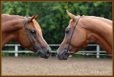
2 нче гейм.
“Син миңа, мин сиңа” дип атала.
Командадагы һәр уенчы бер-берсенә чиратлашып үзләре әзерләгән сорауларны бирәләр. Исем белән әйтелгән уенчы үзе генә җавап бирсә 2 балл бирелә, команда белән киңәшеп җавап бирсә 1 балл гына бирелә, ә 1 балл сорау биргән командага языла. Җавап бирә алмасалар 2 балл сорау бирүче командага бирелә.

Slide 9
3 нче гейм. “Алга-алга”
Кроссворд чишү. Я кем җитез!
1. Парның сыеклыкка күчү күренеше
2. Матдәнең каты халәте
3. Терек булмаган табигать турындагы фән
4. Суны яки ашамлыкларны әйләнә-тирә белән җылылык
алмашудан саклый торган савыт
5. Җылылык алу өчен яндырыла торган, составында углерод булган матдәләр
6. Энергия үлчәү берәмлеге
Сорауларга дөрес җавап бирсәгез, вертикаль баганадан беренче дүрт тактлы двигательне уйлап табучы кеше исемен укырсыз.
 |  | 1.
 |  |  | 2.
 |  |  | 3.
 |  |  |  | 4.
 |  | 5.
6.

Slide 10
1. Парның сыеклыкка күчү күренеше
2. Матдәнең каты халәте
3. Терек булмаган табигать турындагы фән
4. Суны яки ашамлыкларны әйләнә-тирә белән җылылык
алмашудан саклый торган савыт
5. Җылылык алу өчен яндырыла торган, составында углерод булган матдәләр
6. Энергия үлчәү берәмлеге
Вертикаль баганадан беренче дүрт тактлы двигательне уйлап табучы кеше
 |  | К | О | Н | Д | Е | Н | С | А | Ц | И | Я
 |  |  | К | Р | И | С | Т | А | Л | Л
 |  |  | Ф | И | З | И | К | А
 |  |  |  | Т | Е | Р | М | О | С
 |  | Я | Г | У | Л | Ы | К
Д | Ж | О | У | Л | Ь

Slide 11
4 нче гейм “Башваткычлар бочкадан”
1
2
3
4
5
6
7
8
9
10
11
12
13
14
15

Slide 12
Ни өчен эссе җәй көнне, кеше суда коенып чыккач туңу сизә?

Slide 13
Сүз нәрсә турында бара?
Кайберәүләр аның тизрәк бетүен һәм тизрәк үзләренең азат булуын тели, уйнарга, йөгерергә тели, ә ул бетми дә бетми.
Кемдер аны ярата, ә кемдер юк, чөнки анда баш белән уйларга, язарга, чишәргә, җавап бирергә кирәк.
Кайвакыт эшлисең- эшлисең, ә тикшергәч “икеле” куялар.
Мәсьәләне яки мисалны дөрес эшләмәгәнсең диләр.
Бәлки вакыт җитмәгәндер, чөнки ул 45 минут кына бара
Җавап: Математика дәресе

Slide 14
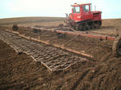
Ни өчен җирне, басуларны иртә яздан тырмалыйлар?

Slide 15
Сүз нәрсә турында бара?
Аны укучылар яраталар, чөнки ул аларның һәркөнне була, җитмәсә берничә дә.
Кайвакыт аны укучылар көтәләр дә көтәләр.
Кайвакыт укырга иренеп, кайвакыт бары тик ял итү өчен.
Һәм звонок була да ул башлана.
Җавап: Тәнәфес

Slide 16
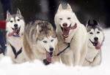
Ни өчен эт телен чыгарып чаба?

Slide 17
Сүз нәрсә турында бара?
Бу әйбер һәр укучыга кирәк, беренче класс укучысына да, унберенче класс укучысына да, булса мәктәпкәчә яшьтәге укучылар да ярата.
Ул укытучыларга да кирәк.
Югары класс укучыларының ул күп, ә кайберәүләрнең ул берничә дәрескә берәү.
Борынгы заманда ул булмаган, һәм кешеләр такталарда, ә сугыш вакытында газеталарда язганнар.
Ә хәзер әти-әниләр мәктәптә укулар башланыр алдыннан балаларына алалар.
Алар юка да, калын да була.
Җавап: Дәфтәр

Slide 18
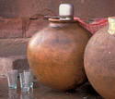
Эссе якларда суны ни өчен кызыл балчыктан эшләнгән кувшиннарда саклыйлар?

Slide 19
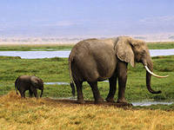
Ана филгә – 38, ә филнең баласына 3 яшь.
4 елдан соң анасы баласыннан
ничә тапкырга зуррак булыр?

Slide 20
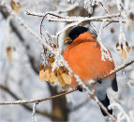
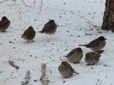
Кышкы салкын көннәрдә кошлар каурыйларын ни өчен кабартып утыралар?

Slide 21
Яз көне боз киткәндә елга буенда ни өчен салкынырак була?

Slide 22
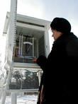
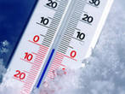
Термометр күрсәтүенә җил тәэсир итәме?

Slide 23
Кайнаучы суның температурасын спиртлы термометр белән үлчәп буламы?

Slide 24
Син бүген
иң бәхетле кеше.
Ни өчен?
№13 13. 03. 3 балл

Slide 25
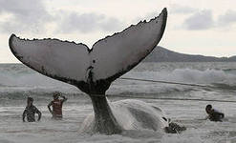
Бик сай суда калса кит ни өчен үлә?

Slide 26
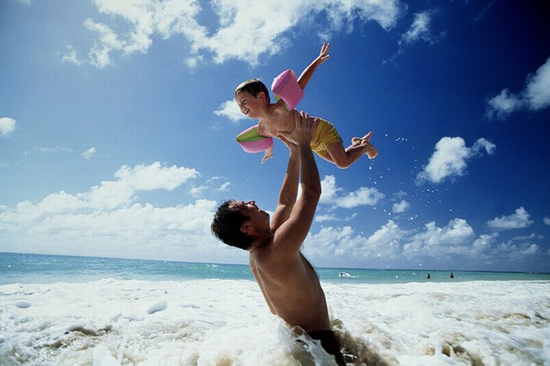
Әтисенә – 27, ә улына 2 яшь. Күп еллардан соң әтисе
улына караганда 2 тапкырга олыгая.
Хәзер малаена ничә яшь?

Slide 27
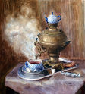
5 нче гейм
“ Чәй өстәле артында”
Уеныбыз кунагы сорауларына җавап бирү

Slide 28
5 нче гейм
“ Чәй эчкәндә”
1. Самовар һәм чәйнекләрне ни өчен ялтыравыклы итеп ясыйлар?
2. Самоворда су кайнап бетсә нәрсә була?
3. Ни өчен фарфор чокырдан чәй эчкәндә иреннәр пешми, ә тимер кружкадан эчкәндә пешә?
4. Кайнар чәй салганда нинди стакан ешрак чатный: калын стеналымы әллә юка стеналысымы? Ни өчен?
5. Кайнар чәй салганда стакан ватылмасын өчен нәрсә эшләргә кирәк? Ничек салырга?
6. Цилиндрик формадагы чәй белән тулы кружканың төгәл итеп яртысын ничек бушатырга?
7. Бер үк температурадагы чишмә һәм кайнап суынган суның кайсысы тизрәк кайнап чыгар?
8. Стакандагы чәйләрнең кайсысы тизрәк суына: салкын сөт салып бераз көткәнеме, әллә бераз көтеп сөт өстәгәнеме?
Ни өчен?
9. Чәйне ни өчен ябык савытта пешерәләр?

Slide 29
Җиңүчеләрне котлыйбыз!
Игътибарыгыз
өчен бик зур
рәхмәт!

